Slide 1
Bestuursinformatielunch
3 december 2021

Slide 2
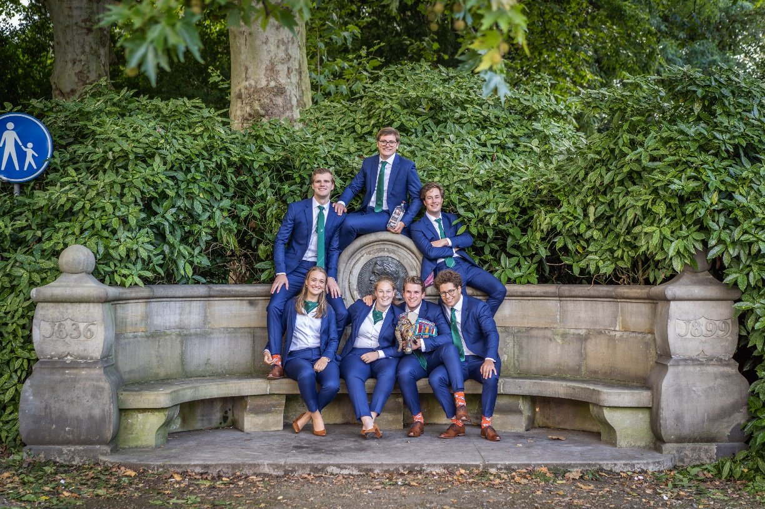
Het Bestuur
Functies
Voorzitter
Secretaris
Penningmeester
Commissaris Onderwijs Bachelor
Commissaris Onderwijs Master
Commissaris Carrière & Promotie
Commissaris Externe Betrekkingen
Commissaris Lustrum

Slide 3
Gezelschap Leeghwater
Algemeen
Pijlers
+/- 3700 leden
20 commissies
120 commissieleden
Onderwijs
Verbreding
Verdieping
Sociale Cohesie

Slide 4
Bestuur: Wat houdt het in
De vereniging
Wat leden direct merken/zien
Samen met acht personen
Vereniging een stapje vooruit
Altijd verantwoordelijk
Het Lustrum
Activiteiten
Cursussen
Lezingen
Commissies QQ’en
Boekenverkoop
borrels

Slide 5
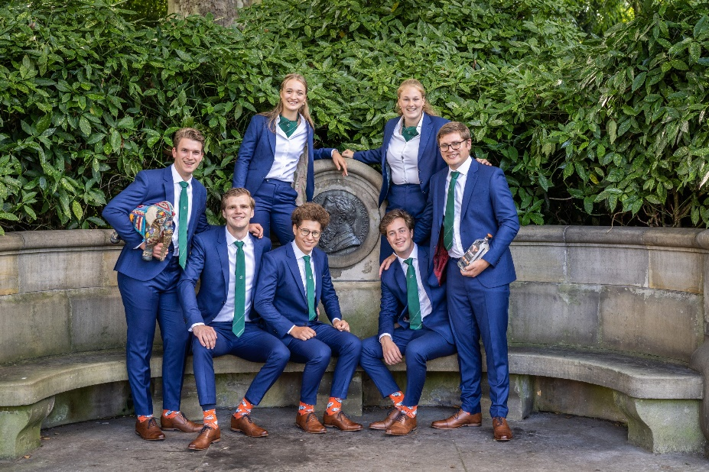
Bestuur: Wat houdt het in
Veel meer
Onderwijs
Financiën
FSR
SVR(-O)
Ereleden
A.P.W. Delft
De Delftse Bedrijvendagen
Delft Career Platform
Functie taken
Projecten

Slide 6
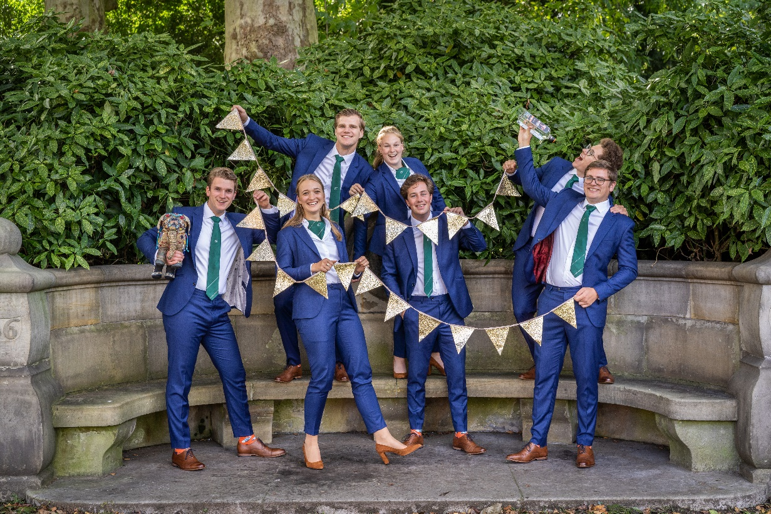
Bestuur: Wat houdt het in
Contact met
Leden
Oud bestuurders
Ereleden
CLvV’ers
Faculteit
Professoren
Bedrijven
Studieverenigingen

Slide 7
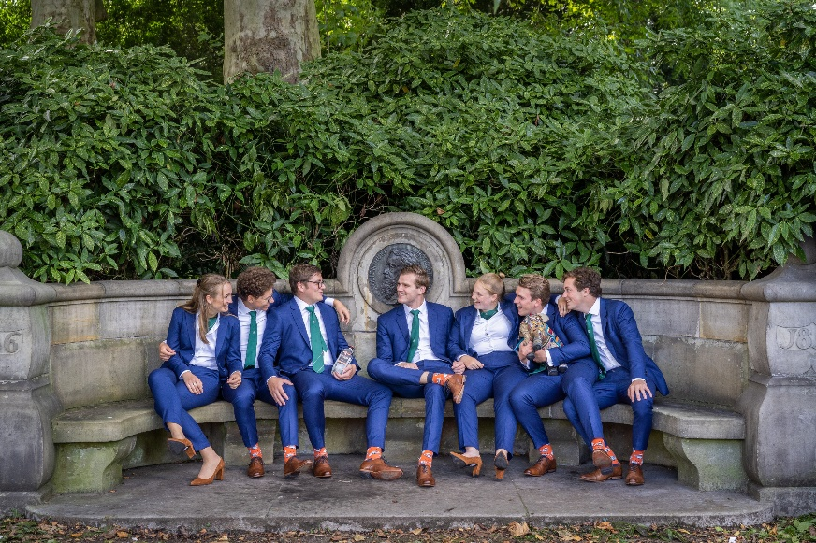
Wat is bestuur doen?
Wat levert het op?
Werktijden
Vrienden voor het leven
Verantwoordelijkheid
Probleemoplossend vermogen
Bestuurscursussen
Ervaring om nooit te vergeten
Elke werkdag van 9:00 tot 17:00
3 tot 4 avonden per week
Weekenden
Als Eppo
Beleid schrijven
Overdracht
NuCo (incl. op- en afbouwen)
Owee
Wisselweekend
0e kantoorweek
Jaarvergadering

Slide 8
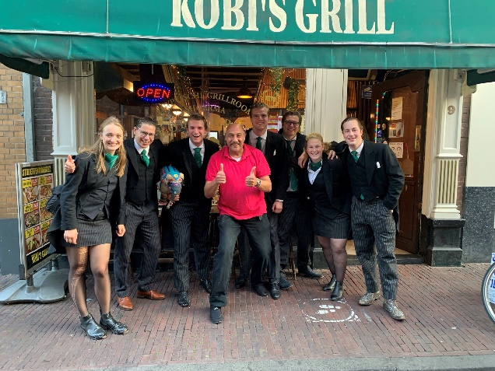
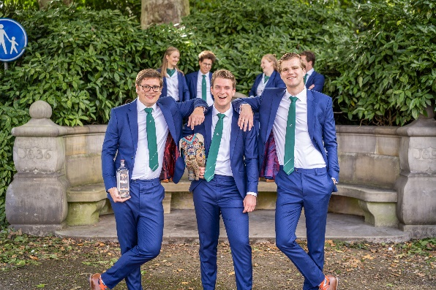
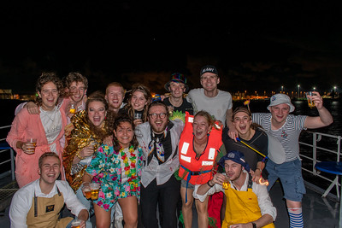
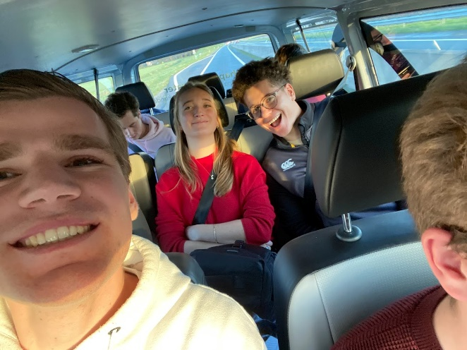
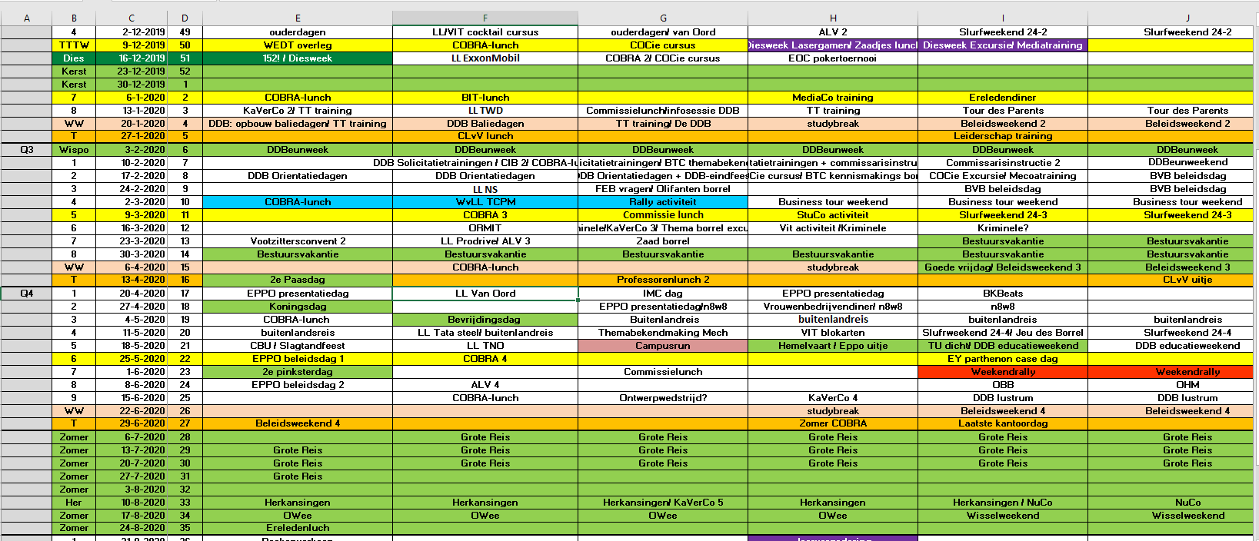
Voorzitter
Hoofdtaken
Overal inzetbaar
Plannen
Overleggen en discussies leiden
Overzicht houden
Groepsdynamiek
Spreken met externe partijen
SVR
Decaan
3mE
Andere derde
Snel problemen oplossen
Projecten oppakken
Bestuursgenoten ondersteunen

Slide 9
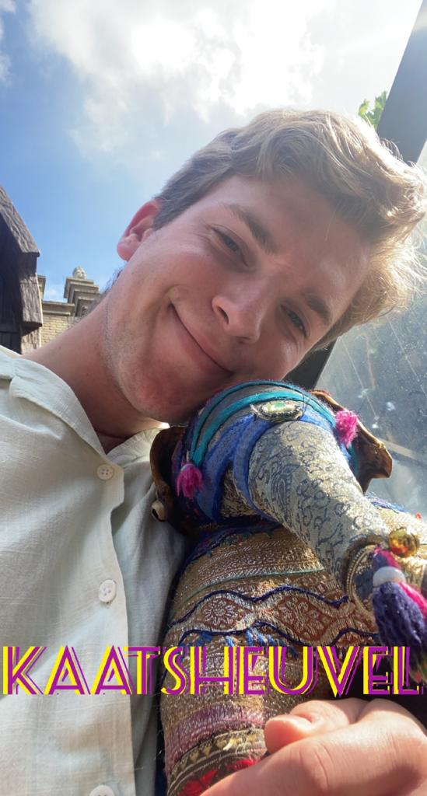
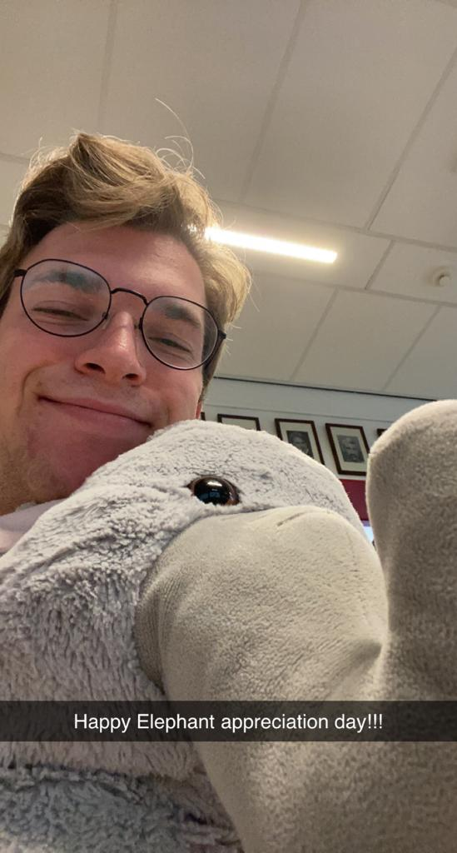
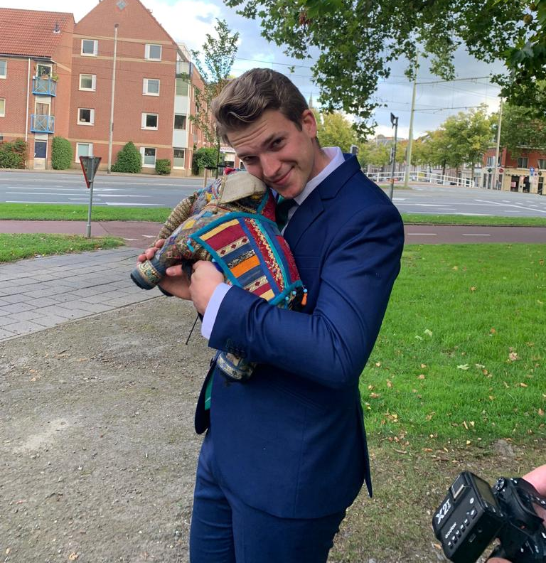
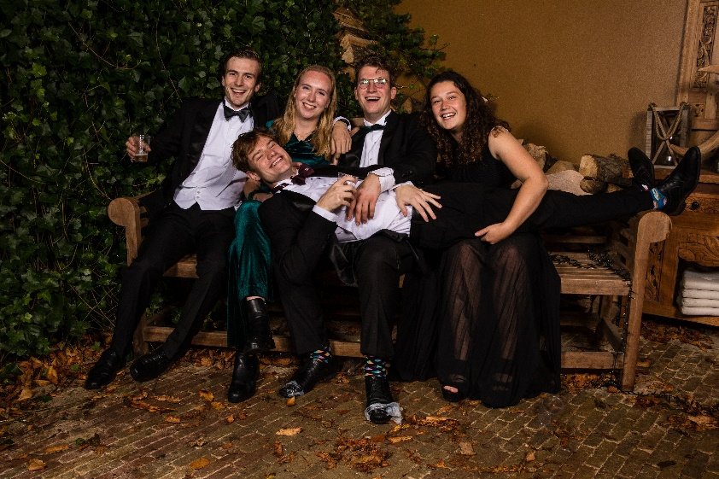
Secretaris
Secri taakies
Corresponderen
Notulen (opdrachten!)
Verslagen (Almanak)
Profileringsfonds
Best wat tijd voor andere dingen (commissies/projecten)
Archief
Olifanten <3
Mailbox (maandag druk)
Bellen
Kaartjes! (Logistiek punt)
Contactpersoon Ereleden/CLvV
Website
Ledenbestand
AVG

Slide 10
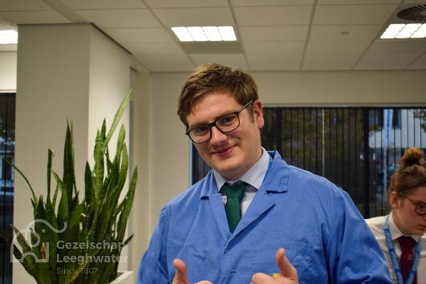
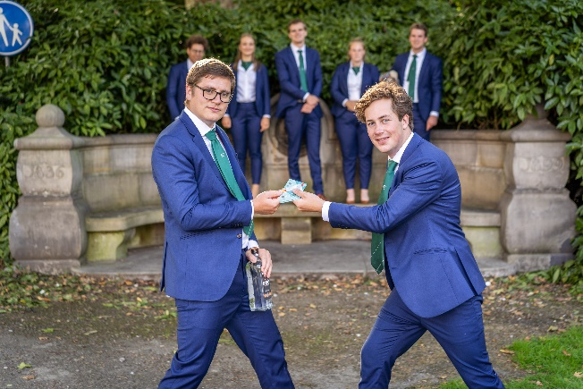
Penningmeester
Financiële zaken
Contacten
Boekhouden
Debiteuren
Crediteuren
Exploitatie/begroting
Voorraden
Bestuur
Extern
Commissiepenningmeesters
KaVerCo
DCP
DDB
SVeuRo
Aspecten
Eigen invulling
Controlerend
Diepgaand
Puzzelen/uitzoeken
Notes:
Als penningmeester is een van de voornaamste taken het vastleggen van alle financiële zaken om zo een goed inzicht te verschaffen in de financiën en verantwoording af te kunnen leggen over het gevoerde beleid. Het boekhouden gebeurd in Exact online. Veel van de tijd van de penningmeester wordt besteed in Exact online, hierin verwerk je bonnetjes/facturen (ook van alle commissies), schuif je geld intern en nog veel meer. Als penningmeester ben je dan man die het geld beheert, dit houdt in dat soms geld niet uitgegeven kan worden, maar het houdt ook in dat jij degene bent die het op andere momenten juist moet uitgeven. Jij bent degene naar wie iedereen kijkt als het gaat op uitgaven.
Naast boekhouden zal je ook te maken hebben met crediteuren en debiteuren, mensen die aan ons en mensen aan wie wij geld verschuldigd zijn. Dit zijn zowel leden als bedrijven. Bij leden incasseer je die maandelijks zodat niemand te veel schulden maakt, bij bedrijven zal je achter bedrijven aan moeten mailen/bellen om te zorgen dat ze betalen. De commissaris externe betrekkingen die stelt de contracten op en als deze ondertekend zijn stel jij een factuur op en stuurt die naar een bedrijf toe.
Iets anders waar de penningmeester veel mee bezig is, is begrotingen/exploitaties. Zowel die van het hele gezelschap als die van alle commissies. Voor de zomervakantie stelt de penningmeester samen met zijn eventuele opvolger de begroting op voor het nieuwe jaar. Door het jaar heen en aan het einde van het jaar houd je de exploitatie bij en let jij er op dat er sommige dingen niet te veel geld wordt uitgegeven, maar ook dat het geld waar nodig wel wordt uitgegeven. Voor de ALV’s heb je veel meetings met de penningmeesters van alle commissies om ook hun begroting en explotaties te controlen. Dat is een leuke manier om op de hoogte te zijn van alle commissies en waar zij hun geld aan uit geven, maar ook is het jou taak om op te letten dat ze het geld juist besteden.

Slide 11
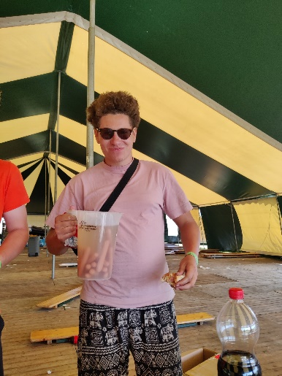
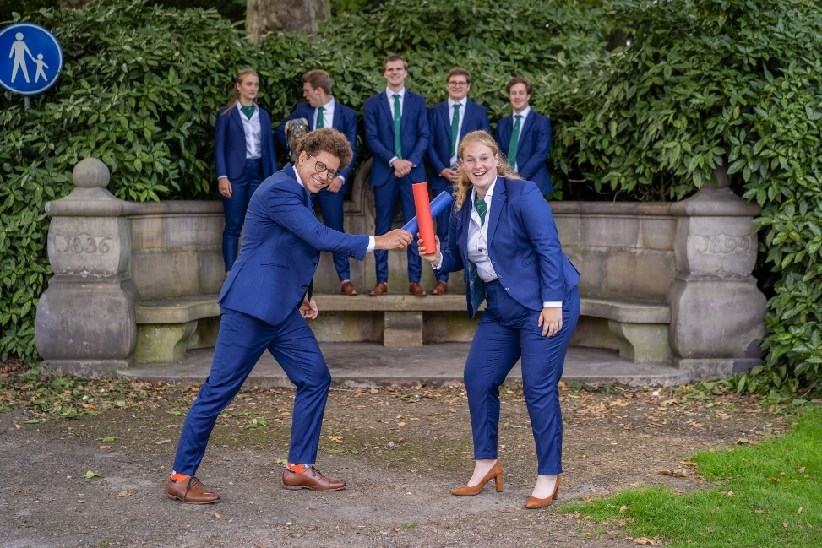
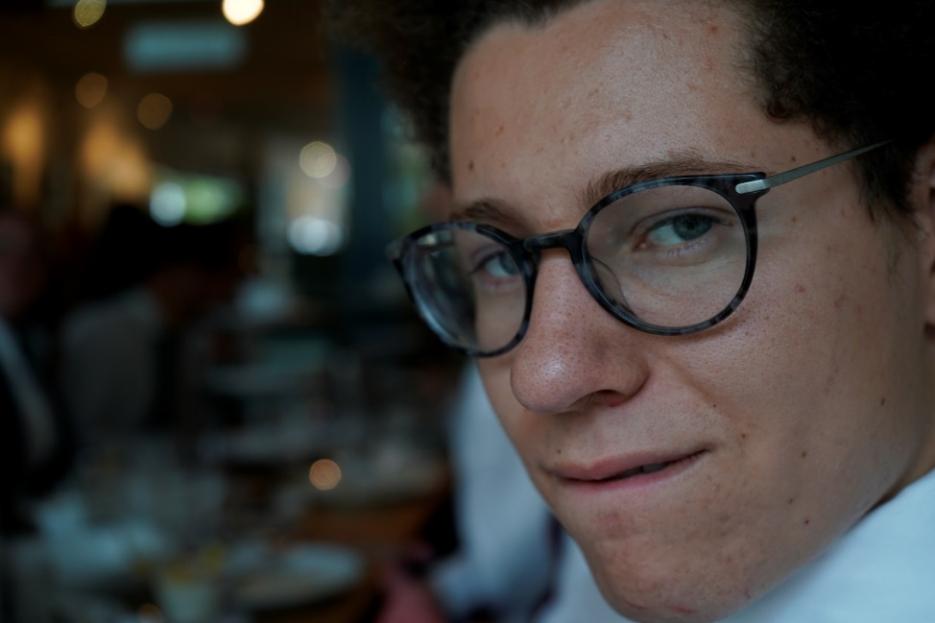
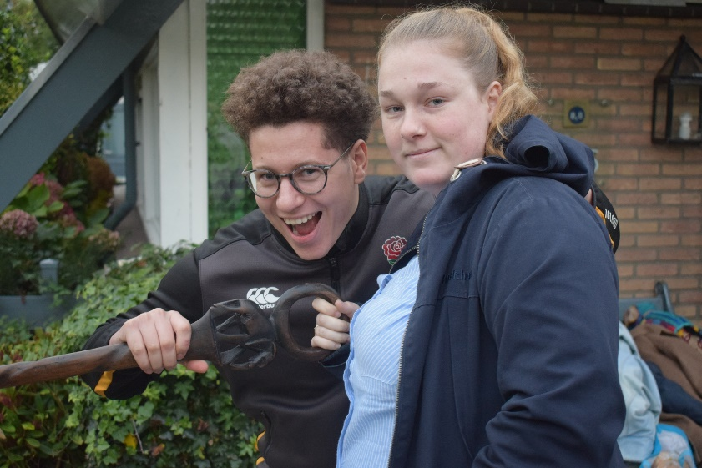
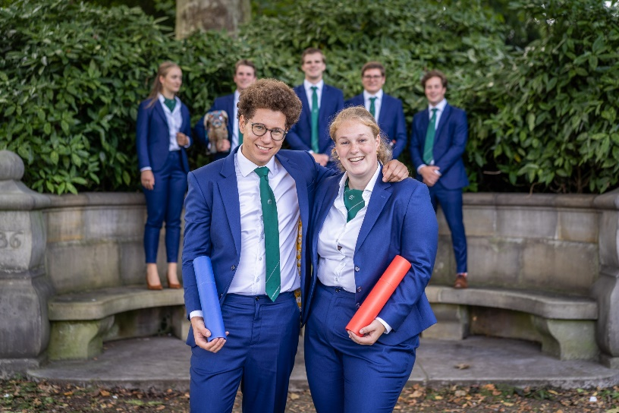
Het onderwijs DUO

Slide 12
Het onderwijs DUO
Samenwerken
Functie
Eigen beleid
Ruimte voor veel innovatie
Samen veel overleggen
FSR
Schakel tussen studenten en de TU
Samenwerken met verschillende mensen en compromis sluiten

Slide 13
Commissaris Onderwijs Bachelor
Ontfermen over de studenten
Commissies + projecten
Feedback
Onderwijspanels
Tentamentraining
Vergaderen over onderwijs
Opleidingscommissie
Boekenverkoop
SVR-O
Samenvattingen
Nog veel meer
OCWB
Eigen invulling
Onderwijsdossiers

Slide 14
Commissaris Onderwijs Master
Master
Naast de master
Overkoepelende functie
Veel verschillende overleggen
Onderwijsdirectie
Disputen
Mastercoördinatoren
SVR-O
OOO
…
Vertegenwoordig altijd het belang van de student!
Op zoek naar innovatie
Master voorlichting
Veel grote projecten
Ruimte voor grote commissies
Veel bestuursgenoten helpen
Andere SV’tjes

Slide 15
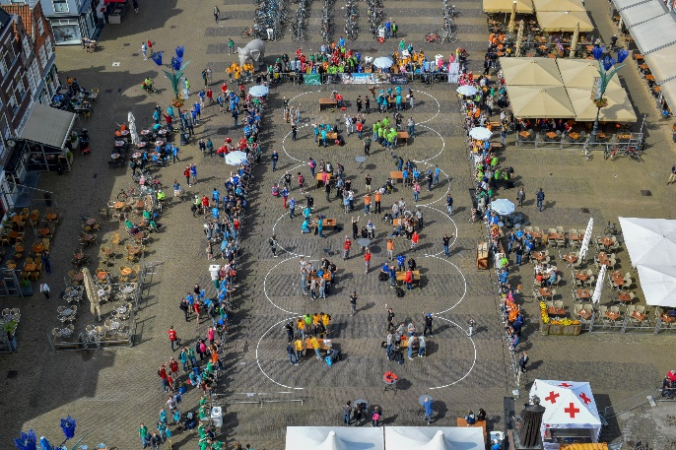
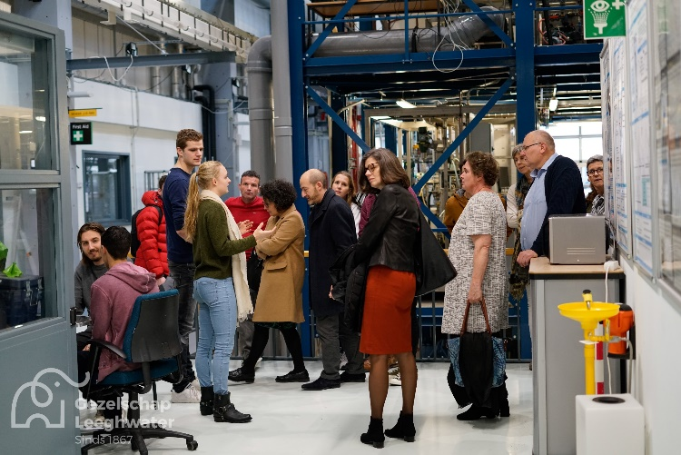
Commissaris Carrière & Promotie
Promotie
Eindverantwoordelijk voor algehele promotie
Commissies ondersteunen
Lekker creatief
Overige taken
Ontwerpwedstrijd
Ouderdagen
Commissieleden werven
Klein aantal commissies QQ’en

Slide 16
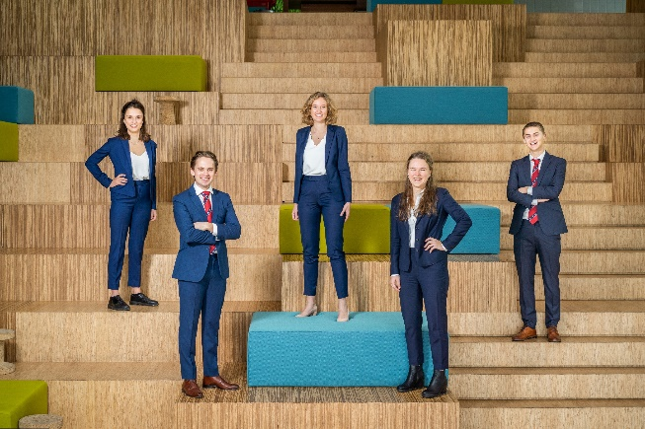
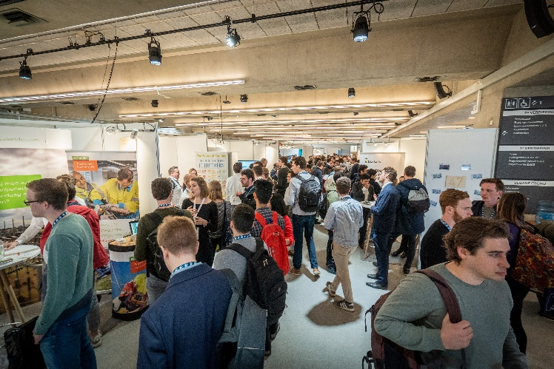
Commissaris Carrière & Promotie
De Delftse Bedrijvendagen
Secretaris
Bedrijven- en deelnemerscontact
Grootste technische carrière-evenement van Nederland

Slide 17
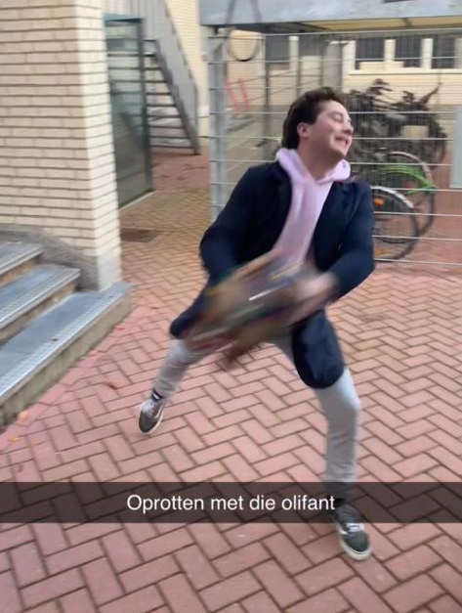
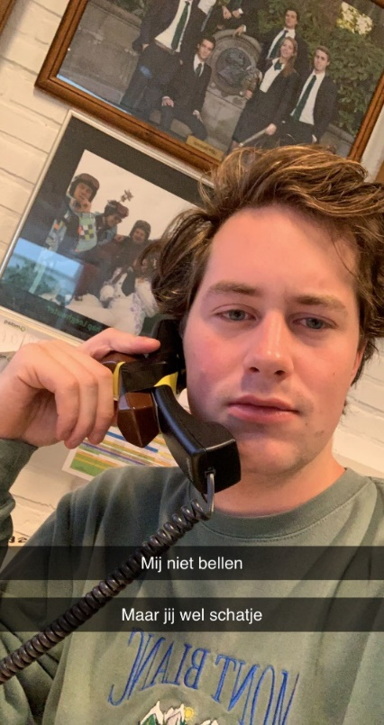
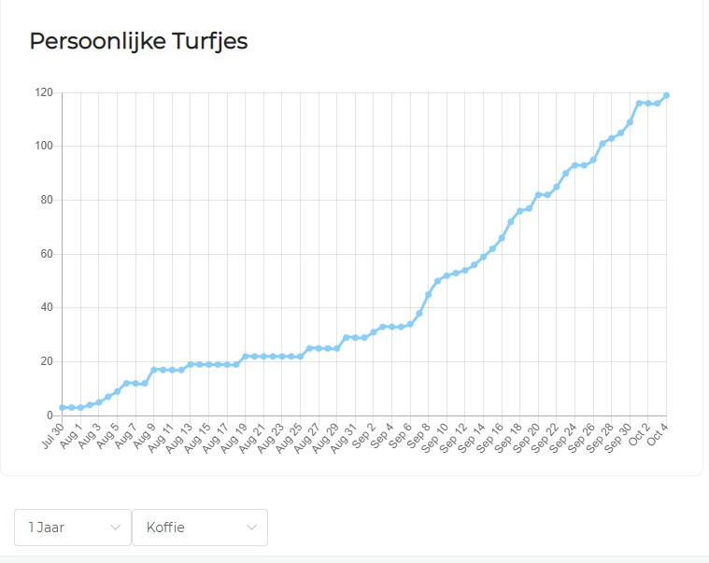
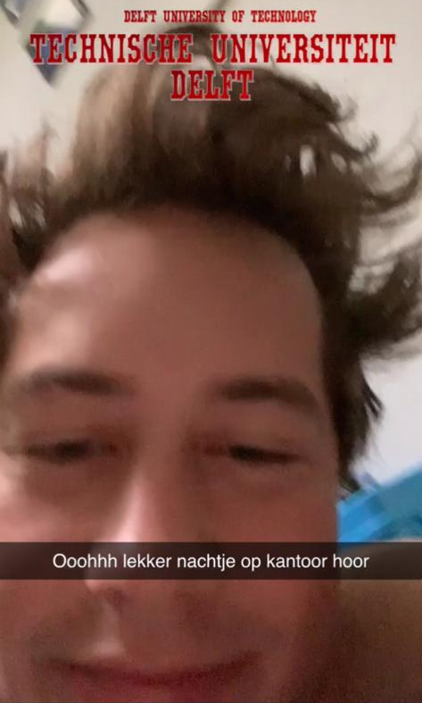
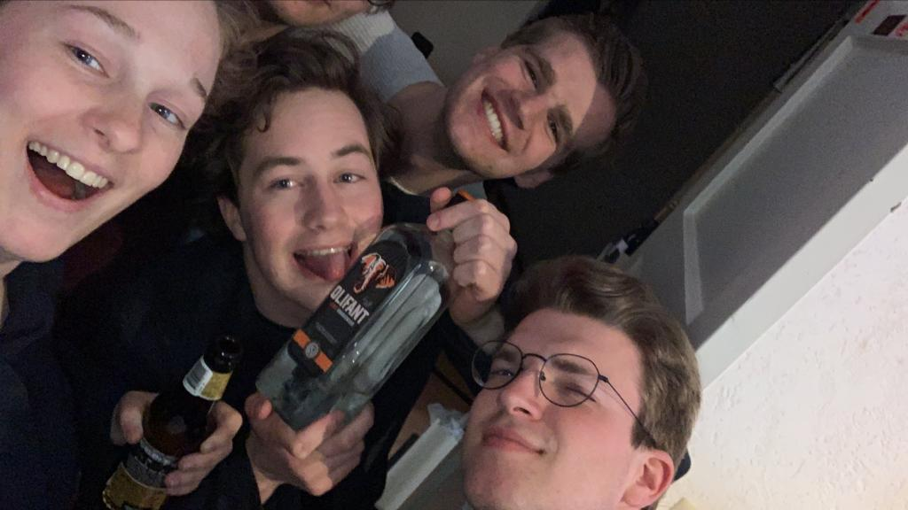
Commissaris Externe Betrekkingen
Geld
DCP
Mailen
Lunchlezingen
Verkooppraatjes
Connecties (vo)
Geld binnenharken
80-20
Secretaris
Nieuwe website

Slide 18
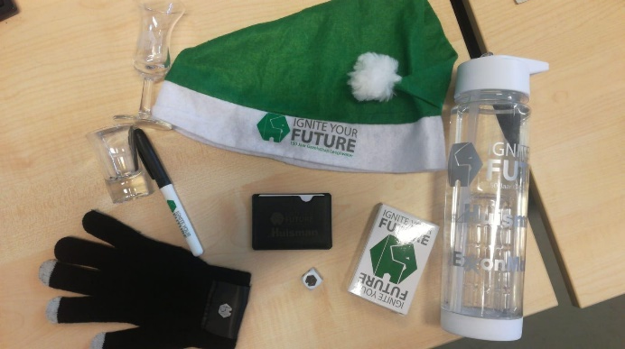
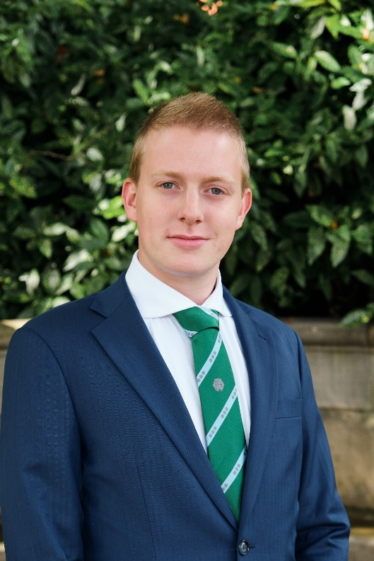
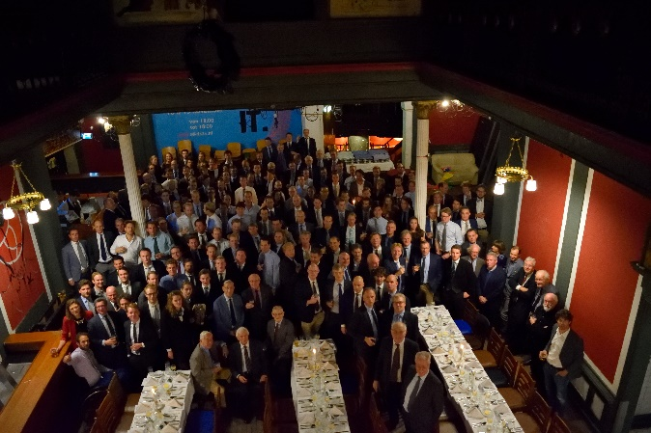
Commissaris Lustrum
Lustrum
All-rounder
Lustrum BV
LBC
Vroeg beginnen
Veel merch
Parttime/ fulltime
Eens in de 5 jaar
Evaluatie en documentatie
Veel vrijheid
Lustrumadtjes

Slide 19
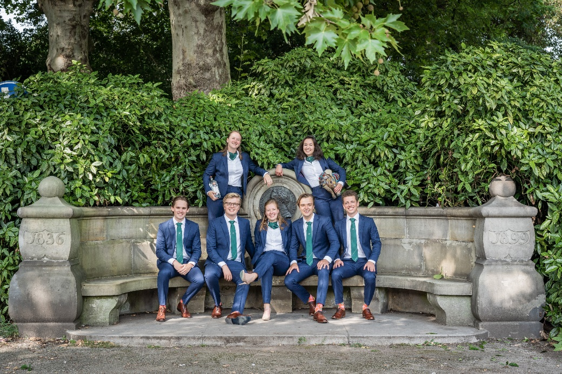
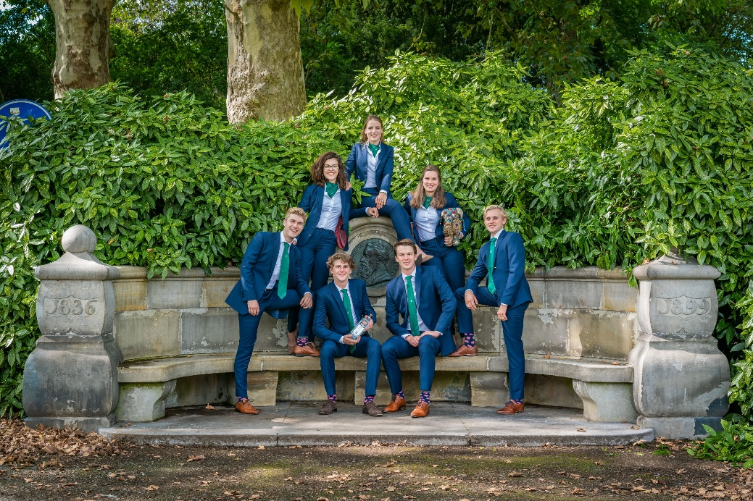
Vragen?
153
Voorzitter Suze van Santen 0621340271
Secretaris Irene Hooijkaas 0640162950
Penningmeester Rosanne Aartman 0657270423
Commissaris Onderwij Bachelor Finnegan Blom 0629357392
Commissaris Onderwijs Master Jonathan van Zanten 0634401611
Commissaris Carrière en Promotie Jesse Niers 0636183666
Commissaris Externe Betrekkingen Sander Schipper 0620123471
152
Voorzitter Esmée Mooldijk 0640164347
Secretaris Frédérique Oosterbaan 0620519788
Penningmeester Sam Edmonds 0621169504
Commissaris Onderwijs Bachelor Pim van der Velde 0683557254
Commissaris Onderwijs Master Ewoud van Mourik 0622784959
Commissaris Voorlichting Floor Redel 0616667036
Commissaris Externe Betrekkingen Feike Tijsma 0612816246
150
Commissaris Lustrum Klaas Koerten 0627908800

